Slide 1
20190923
安裝XAMPP
4050C054 資傳四A 李郁雯

Slide 2
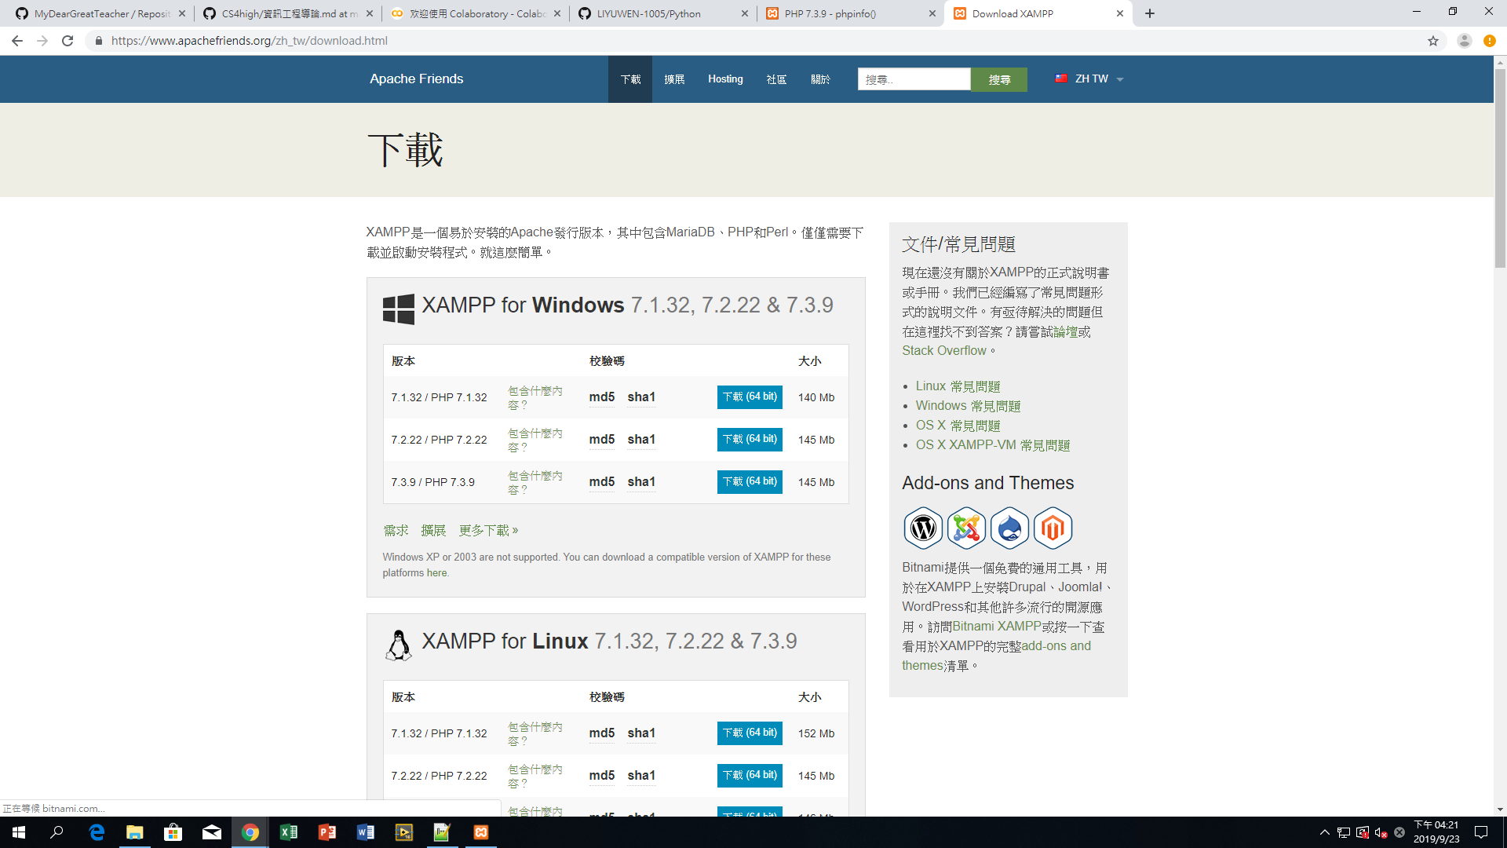
官網下載XAMPP

Slide 3
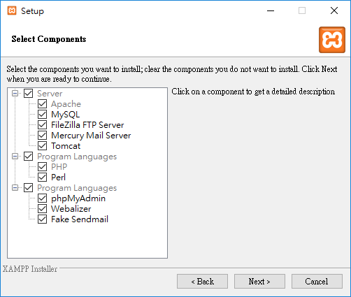
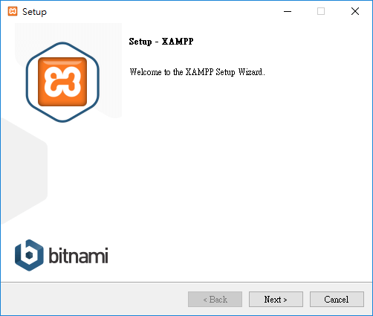
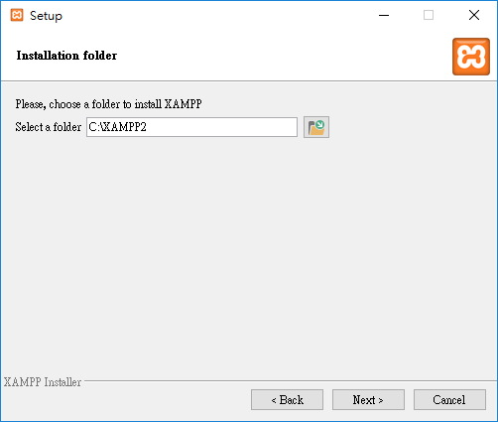
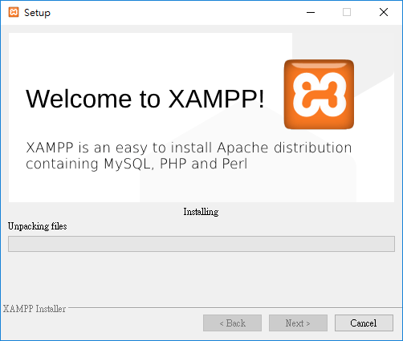
進行安裝

Slide 4
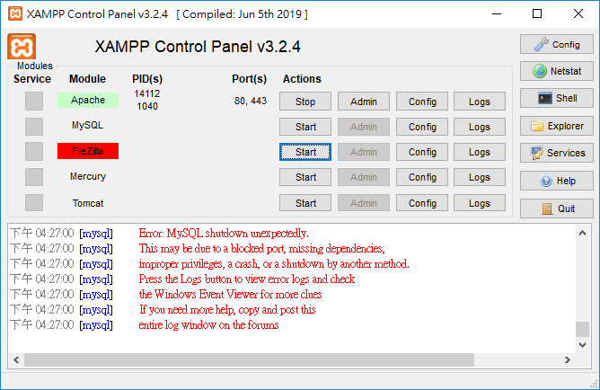
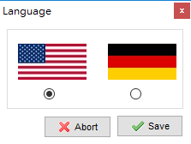
並將Apache開啟
安裝完成選擇語言並按save

Slide 5
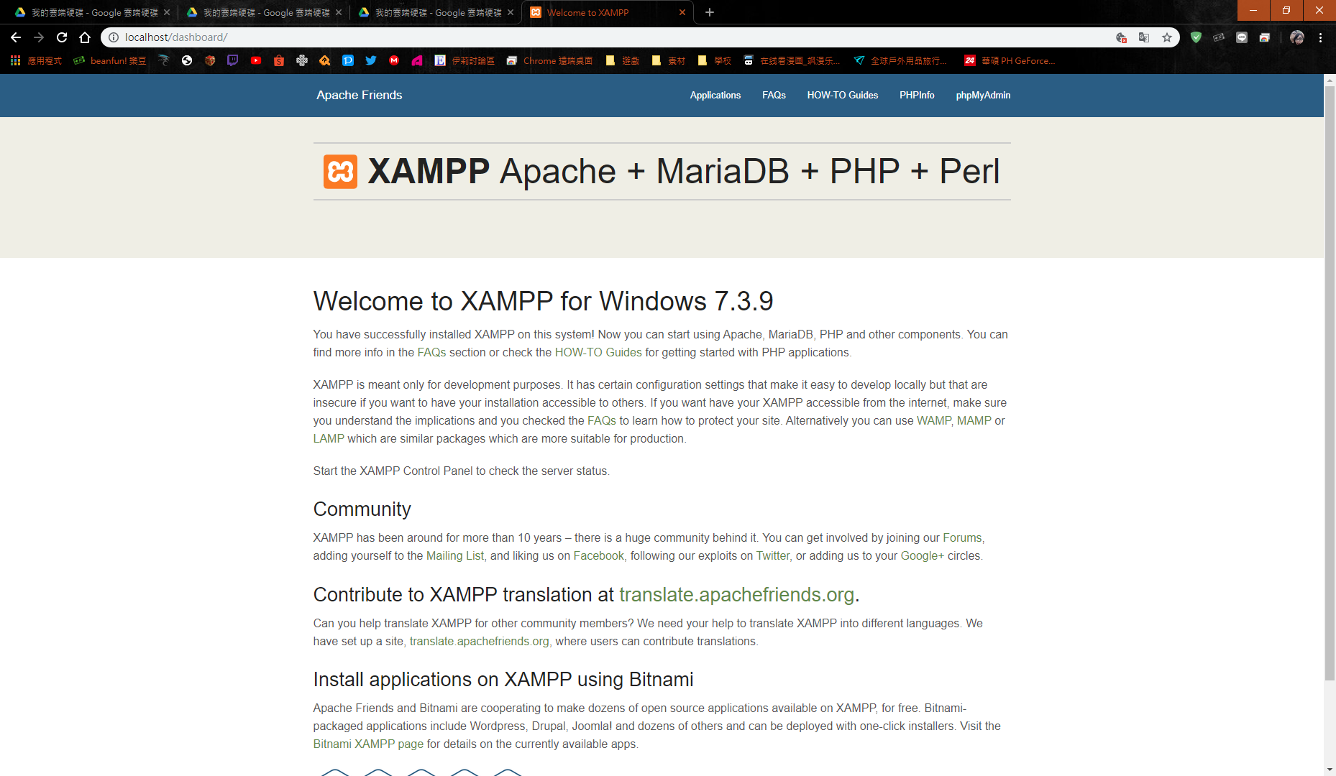
開啟google chrome打網址
localhost
有此頁面表示成功建立

Slide 6
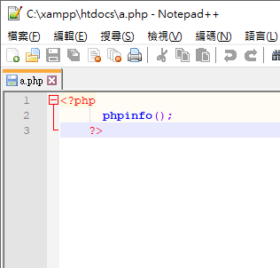
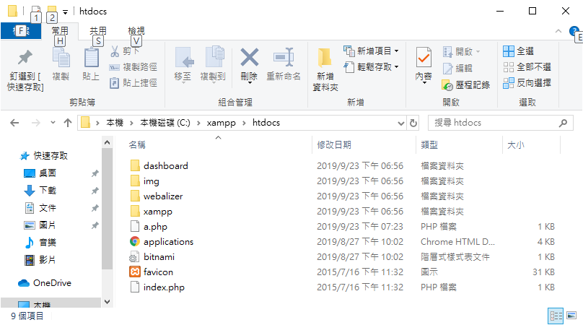
開啟Notepad++ 寫一個php網頁，
並儲存在Xampp/htdocs的資料夾裡面
儲存檔名為 a.php

Slide 7
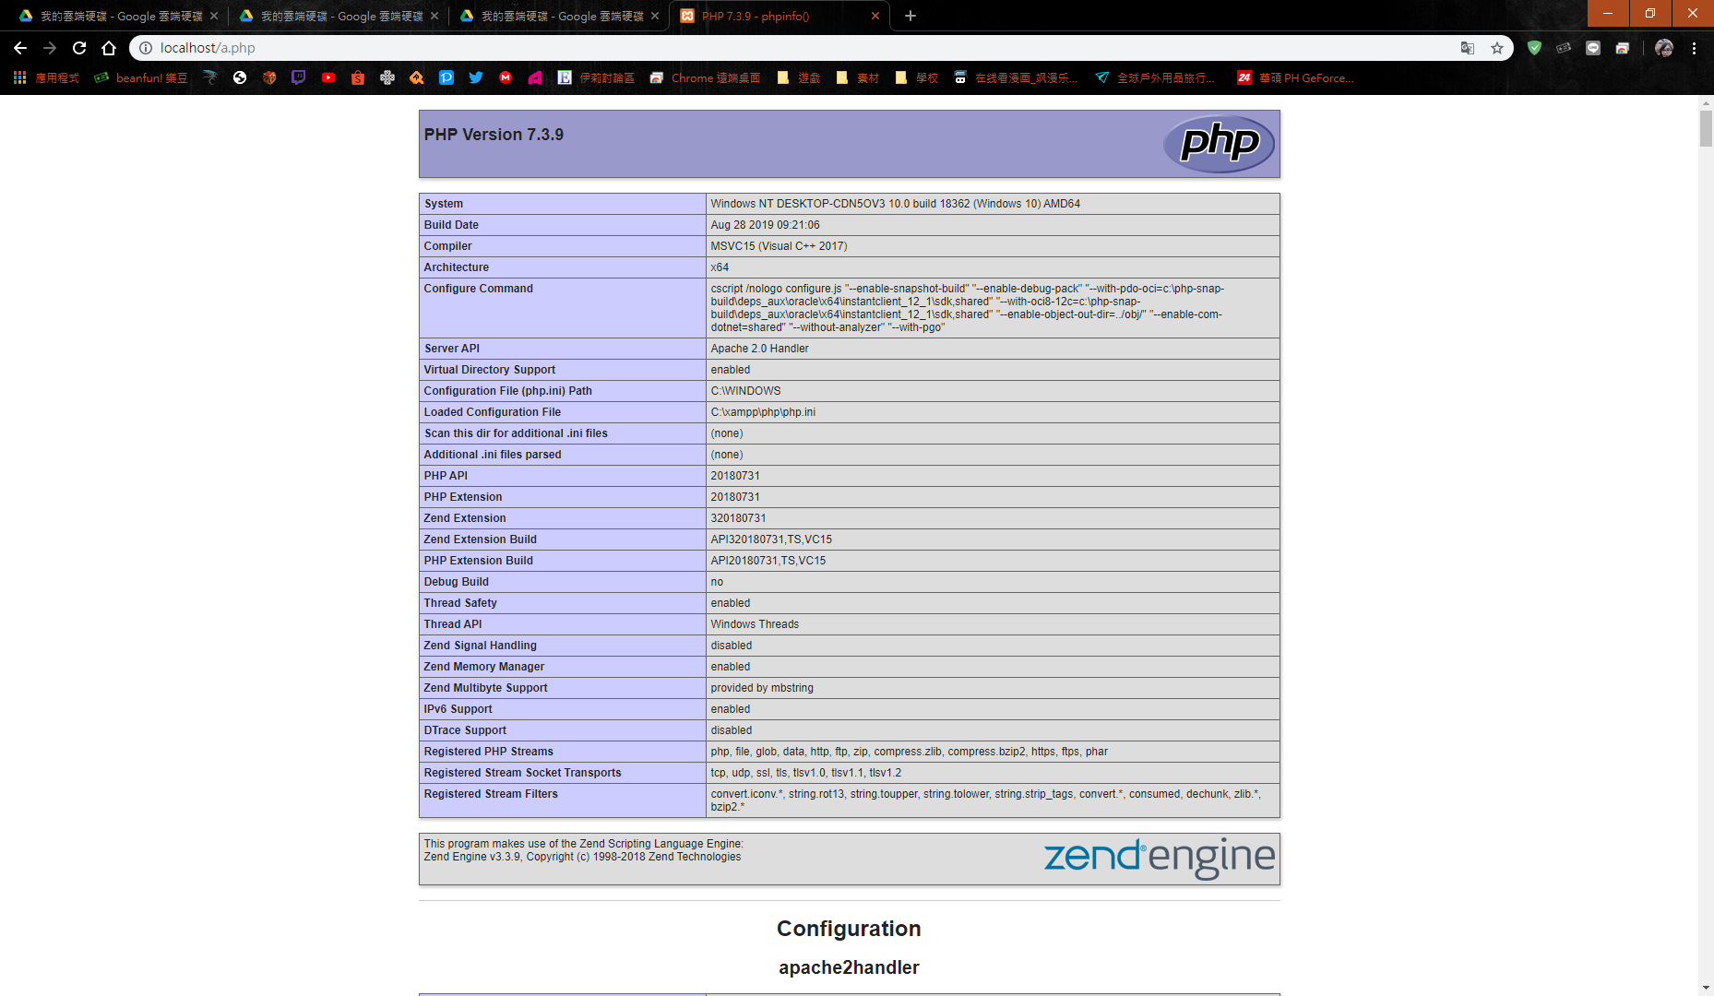
再回到google chrome
打
Localhost/a.php

